Slide 1

Stanovništvo

Slide 2
Nakon današnjeg sata moći ćeš...
– analizirati linijski dijagram kretanja broja stanovnika
– identificirati depopulaciju kao dominantan demografski proces u Hrvatskoj

Slide 3
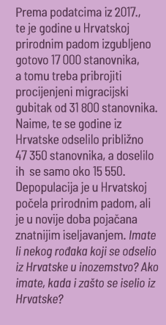
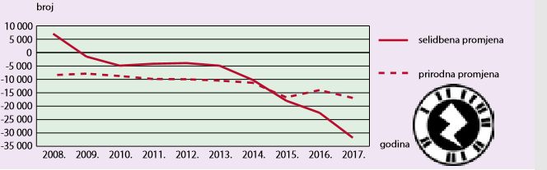
Rad u paru.
Pročitajte tekst na slajdu. Proučite grafikon i pokušajte objasniti je to depopulacija.

Slide 4
Ukupno smanjenje stanovništva sve je izraženije
18.st.stanovništvo se naglo povećavalo
u 20.st.poraslo samo za 1/3
krajem 20.st. broj se jako smanjuje
od pristupanja u EU još izraženije

Slide 5
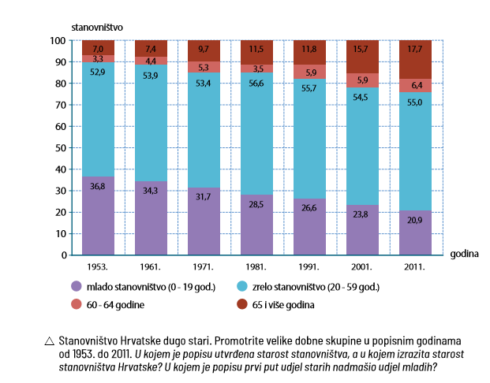
Nepovoljna dobna struktura
prirodni pad, iseljavanje zrelog stanovništva, ratovi u 20. st. - starenje i nepovoljna slika stanovništva
Promotri dobnu strukturu stanovništva
Hrvatske. Što primjećuješ? Koja dobna
Skupina se smanjuje tijekom godina?
Koja se povećava?
Očitaj s grafikona postotne udjele mladih,
zrelih i starih prema popisu 2011.
staro stanovništvo

Slide 6
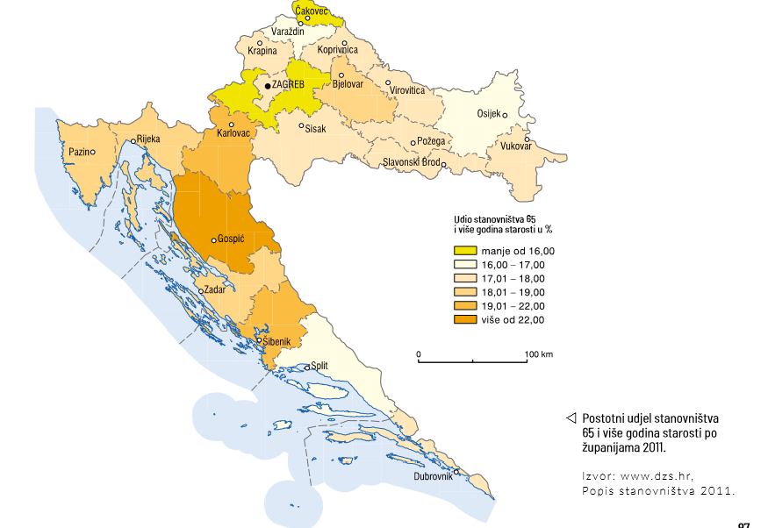
Izdvojite županije u Hrvatskoj koje imaju najviše starog stanovništva.
Možete li pronaći našu županiju? Koliki je postotak starog stanovništva u našoj županiji?

Slide 7
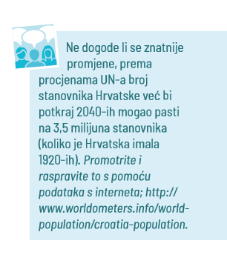

Slide 8
depopulacija i starenje najvažniji su demografski problem Hrvatske
treba provesti populacijsku politiku koja bi smanjila ovaj problem

Slide 9
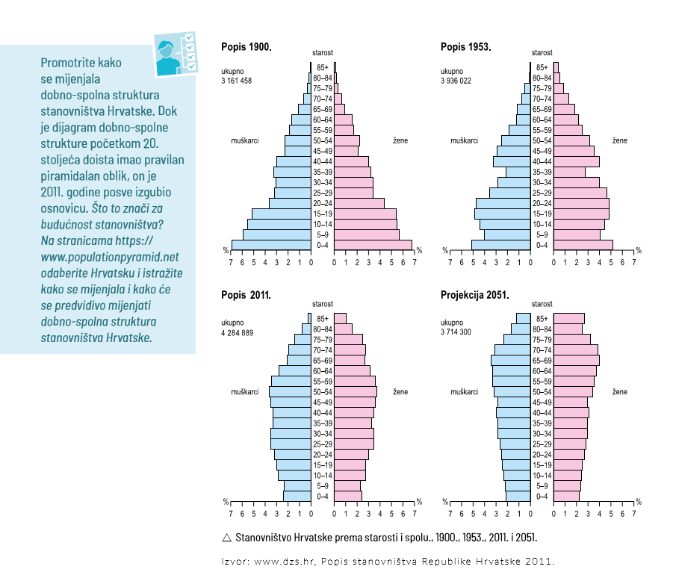
Ima li u Hrvatskoj više žena ili muškaraca u mladoj dobnoj skupini? Tko živi dulje: žene ili muškarci?

Slide 10
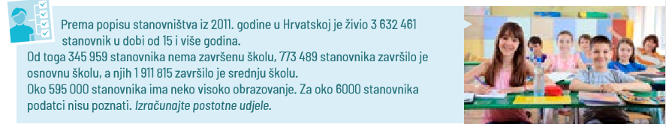
Utjecaj na obrazovnu i gospodarsku strukturu
Istražite. Kako se mijenjao broj učenika naše škole.
Izradite grafikon.

Slide 11
Pročitajte tekst u udžbeniku na stranici 99. i 100. i odgovorite:
Utječe li depopulacija na gospodarsku strukturu?
Napišite u bilježnice prijedloge vaše populacijske politike.

Slide 12
Ponovimo
Riješite zadatke u radnoj bilježnici.

Slide 13
Izradila: Marija Ros Kozarić, prof.

